Slide 1

به نام خدا
به نام خدا
قادرپور واحدآموزش

Slide 2
اصول صحیح ساکشن

Slide 3
تعریف ساکشن
ساکشن کردن یک روش مصنوعی تمیز کردن راه هوایی در بیمارانی است که خود به تنهایی قادر به تمیز کردن و خروج خلط وترشحات نمی باشند.
به منظور انجام ساکشن صحیح و اصولی بیماران بخش های ویژه و سایر بخش هایی که بیماران تحت تهویه مکانیکی در آنها بستری هستند و بر اساس آخرین منابع و نتایج تحقیقات جدید، راهنما ی بالینی نحوه صحیح ساکشن بیماران دارای لوله تراشه و یا لوله تراکیاستومی و همچنین ساکشن دهان و حلق بیماران به صورت زیر تهیه و تدوین شده است.

Slide 4
اهداف ساکشن
1 - در بیماران با هوشیاری پایین که به کمک ایروی تنفس می کنند,با کمک ساکشن اوروفارنکس , دهان و بینی وحلق را از ترشحات پاک می کند.
2 - در بیمارانی که ریسک خونریزی دارند ویا نشت مایع نخاعی به داخل حلق دارند از این نوع ساکشن جهت پاک سازی حلق از خون و ترشحات مایع نخاعی استفاده می شود.
3 - تمیز کردن راه هوایی بیمارانی که خود قادر به این کار نیستند.
4 - حفظ راه هوایی بیمار و رساندن حداکثر اکسیژن به بیمار.

Slide 5
ساکشن کردن روتین بیماران به هیچ وجه توصیه نمی شود، بلکه بر اساس نیاز و با ارزیابی از طریق شنیدن صداهای ریوی و وضعیت و مقدار ترشحات بیمار و... ساکشن انجام میگردد. در برخی منابع توصیه میگردد در بیمارانی که در طول یک شیفت ساکشن نمیگردند به منظور جلوگیری از تجمع ترشحات و کاهش خطر انسداد لوله تراشه حداقل هر 8 ساعت یکبار این کار صورت گیرد.

Slide 6
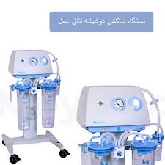
دستگاه ساکشن
دستگاهی که توسط پمپ مکش و با ایجاد خلاء باعث ایجاد فشار منفی شده و هوا و مایعات را به
درون می کشد. این دستگاه برای جمع آوری ترشحات و خون آبه ها در ناحیه جراحی برای دادن
دید بهتر، مورد استفاده قرار می گیرد. و به عبارت دیگر از این وسیله برای خارج کردن مایعات
مترشحه از شکاف ایجاد شده برای جراحی ها و نیز هر جا که حجم مایعات خارج شده از بدن بیمار
بالا باشد مانند ریه ، استفاده می شود و به همین دلیل این وسیله از آلوده ترین تجهیزات مورد استفاده در مراکز درمانی است

Slide 7
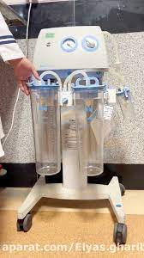
اجزاء تشکیل دهنده دستگاه :
– موتور الکتریکی
– مولد فشار منفی
– مخزن جمع آوری مایعات
– فیلترهای تصفیه
– مانومتر
– اتصالات انتقال دهنده مایعات و فشار منفی

Slide 8
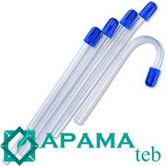
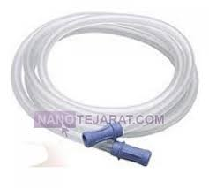
سر ساکشن Suction Tip:
سر ساکشن را به لوله های استریلی که یک بار مصرف هستند وصل می کنند ؛ آنگاه دستگاه ساکشن را روشن می کنند تا خون و مایعات ساکشن شوند. می توان بر اساس محل جراحی و سلیقه جراح از سر ساکشن های مختلفی استفاده نمود.
لوله ساکشن سرساکشن

Slide 9
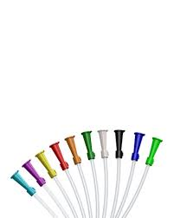
کاتتر مناسب ساکشن
جهت نوزادان.............. 5 - 8FR
جهت کودکان.............. 10 - 8FR
جهت بزرگسالان.......... 12 - 18FR
نکته:قطر لوله ساکشن نصف قطر لوله تراشه باشد یا شماره لوله تراشه منهای 1 ضربدر 2

Slide 10
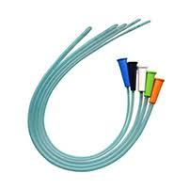
خاکستری 5
سبز روشن 6
آبی 8
سیاه 10
سفید 12
سبز 14
نارنجی 16
قرمز 18

Slide 11
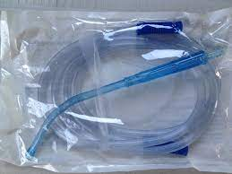
لازم به ذکر است که برای ساکشن ترشحات دهان و حلق و بویژه ترشحات بزرگ و زیادی مثل مواد استفراغی سر ساکشن های مخصوصی به نام یانکوئر وجود دارد که در حال حاضر در اکثر بیمارستان ها موجود نیست ولی می توان از خود سر لوله ساکشن اصلی در شرایط ضروری و اورژانس استفاده نمود.

Slide 12
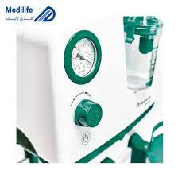
فشار دستگاه ساکشن
نوزادان 60 - 80 میلیمتر جیوه
اطفال 80 - 100 میلیمتر جیوه
بزرگسالان 80 - 120 میلیمتر جیوه
نکته:هنگام ساکشن اوروفارنژیال تا 400 میلیمتر جیوه میتوان فشار را تنظیم نمود
برای ساکشن متحرک :
بزرگسالان 10 تا 15 mmhg
کودکان 5 تا 10 mmhg
شیرخواران 2 تا 5 mmhg

Slide 13
مقدار ورود کاتتر ساکشن
اوروفانژیال: از گوشه لب تا لاله گوش
نازوفارنژیال: از نوک بینی تا لاله گوش
لوله تراشه:اندازه طول لوله تراشه یا تا زمانی که نوک کاتتر به کارینا برخورد کند و کاتتررا 1 تا2 سانتی متر بالاتر میکشیم
توجه کنید در بیماران دارای لوله تراکیاستومی این مقدار چندین سانتی متر کاهش
مییابد.

Slide 14
مدت زمان ساکشن
بزرگسالان 10 الی 15 ثانیه
اطفال و نوزادان 5 الی 10 ثانیه

Slide 15
نکات مهم
بدون روشن کردن ساکشن به آرامی کاتتر ساکشن را به داخل بینی بیمار فرو ببرید.
کاتتر را بین انگشتان خود بپیچید
با حرکت آرام و چرخشی کاتتر را خارج کنید.
بکار بردن روش استریل
ساکشن نباید بیش 15 ثانیه بطول بیانجامد ودر صورت نیاز به ساکشن مجدد فاصله هر بار
ساکشن کردن ما بین 30 ثانیه تا 1 دقیقه باشد.
در مجموع کل مدت ساکشن کردن بیشتر از 5 دقیقه نشود.
همیشه ابتدا مکان های استریل تر و سپس تمیز ساکشن شود(اول لوله تراشه بعد دهان)
درصورت امکان قبل از ساکشن هایپرونتیله شود
بین هر ساکشن حدود 30 ثانیه اکسیژن تراپی انجام شود
استفاده از سرم فیزیولوژی بصورت روتین قبل از ساکشن کردن منسوخ شده است

Slide 16
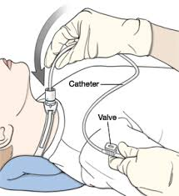
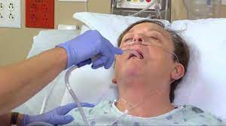
سر بیمار برای ساکشن لوله تراشه و یا لوله تراکیاستومی باید حداقل 30 درجه بالا آورده شود.
پوزیشن بیماران هوشیار به هنگام ساکشن کردن دهان و حلق نیمه نشسته یا نشسته در حالیکه سر به عقب خم شده و بیماران بیهوش یا کاهش سطح هوشیاری در وضعیت لترال می باشد. در صورت تحمل و نداشتن رفلکس گگ می توان برای ساکشن بهتر ترشحات انتهای حلق از ایروی دهانی حلقی مناسب نیز استفاده نمایید.

Slide 17
استفاده روتین از نرمال سالین برای ریختن داخل لوله تراشه بیمار قبل از انجام ساکشن به چند دلیل به هیچ وجه توصیه نمیگردد:
1 این کار نه تنها کمکی در برداشتن ترشحات و رقیق تر نمودن آن نمی کند، بلکه با تحریک سرفه باعث کاهش ضربان قلب ،کاهش SpO2 و احتمال افزایش عفونت در راه های هوایی تحتانی می شود.
2 مطالعات نشان می دهند که خصوصیات ویسکوالاستیک ترشحات تنفسی، هیدروفیل و یا محلول در آب نیست و ترکیب سالین با ترشحات ریوی مانند آب و روغن بوده و با هم مخلوط نمی شوند و تنها درصد کمی از سالین به وسیله ساکشن از راه های هوایی برداشته می شود و باقی مانده در راه هوایی بیمار باقی می ماند و منجر به عفونت می شود.
3 باکتری ها بر روی ابزار و وسایل، تشکیل بیوفیلم می دهند و بیوفیلم های باکتریال موجود در سطوح داخلی لوله تراشه وتراکیاستومی از این گروه است. نتایج نشان داده که تزریق 5 میلی لیتر سالین می تواند بیش از 30000 کلونی باکتریال زنده را از سطح داخلی لوله جابجاکند.

Slide 18
به صورت تجربی میتوانید از آب مقطر یا سالین استریل غیرتزریقی برای لوبریکه کردن سر نلاتون برای عبور بهتر از لوله تراشه استفاده نمایید. در صورت ضرورت و ناچار بودن به استفاده از سالین که تاحد امکان باید از آن اجتباب نمود نیز حتما باید از سالین استریل غیرتزریقی و از نوع شستشو استفاده گردد، چراکه سالین تزریقی مواد محافظی دارد که بافت ریه را تخریب میکند.
توجه داشته باشیدکه توجه به دما و رطوبت محیط، هیداراسیون مناسب بیمار، انجام فیزیوتراپی قفسه سینه و تغییروضعیت بیمار هر دو ساعت تأثیر فراوانی در رقیق شدن ترشحات بیمار و تسهیل خروج آنها دارد.
به منظور جلوگیری کاهش میزان اشباع اکسیژن خون شریانی، هیپراکسیژناسیون بیماران با اکسیژن 100 درصد 30 ثانیه قبل و بعد از انجام ساکشن توصیه میگردد. برای این منظور می توانید از دکمه مخصوص ونتیلاتور و یا رساندن میزانFIO2 دستگاه به 100 درصد استفاده نمایید. انجام روتین هایپراینفلاسیون (افزایش میزان حجم جاری)به علت ایجاد بارو تروما توصیه نمیگردد.

Slide 19
شستن دست قبل و بعد از ساکشن، استفاده از دستکش استریل، استفاده از کاتتر استریل و رعایت اصول آسپتیک در حین ساکشن به منظور جلوگیری از ایجاد عفونت در کلیه بخشها به باید رعایت گردد. در ضمن استفاده از وسایل محافظت فردی مثل پوشیدن گان، استفاده از ماسک و عینک نیز به خصوص در بیماران مشکوک و یا قطعی دارای مارکرهای ویروسی مثبت و یا بیماری های که علاوه بر رعایت احتیاطات استاندارد، نیازمند رعایت احتیاطات تماسی و هوابرد نیز می باشند، بایستی به دقت رعایت شود.
به منظور هر بار ساکشن تنها از یک کاتتر مجزا و استریل استفاده و آن را دور بیندازید. برای شستن مسیر لوله ساکشن بالای محلول نمکی را به هیچ وجه قیچی نکنید و آن را به صورت باز روی ونتیلاتور یا لاکر کنار تخت قرار ندهید، بلکه یک محلول نمکی مخصوص شستشو را با ست سرم هواگیری کرده و بعد از هر بار ساکشن با ریختن مقداری از این محلول درون یک رسیور که نیازی به استریل بودن نیز ندارد، مسیر لوله ساکشن را شستشو دهید.

Slide 20
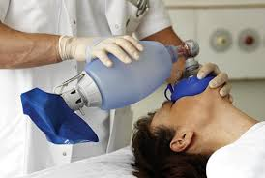
توجه داشته باشید که راه هوایی پس از گلوت استریل می باشد ، از این رو ساکشن ETT باید با تکنیک آسپتیک انجام شود. برای هرجلسه ساکشن نیاز به دستکش استریل وکتتر ساکشن جدید است.
در صورت لزوم آمبوبگ را به اکسیژن 100 % متصل کنید.

Slide 21
عوارض
• افزایش تنگی نفس در اثر هایپوکسی
آریتمی
افت فشار خون
آتلکتازی
عفونت
صدمه به مخاط تراشه
خونریزی
تحریک عصب واگ
سرفه حمله ای
ایست قلبی و حتی مرگ
آسپیراسیون به علت ساکشن خشن

Slide 22
گزارش پرستاری
نمونه گزارش کتبی پرستار
ساکشن دهانی حلقی به مدت 2 دقیقه انجام شد .ترشحات غلیظ و سبزرنگ بودند تنفس 20 در دقیقه هنوز ترشح وجود دارد بیمار سیانوز است و واکنشی به محرکهای دردناک نمیدهد در وضعیت یک طرفه چپ قرارداده شده است
نمونه گزارش :
در لب فوقانی ریه رال شنیده شد .سرفه ضعیف بود .ساکشن تراکوستومی انجام شد .ترشحات سفید رنگ رقیقی به میزان متوسط خارج شد.تنفس 16 بار در دقیقه معمولی و بدون کوشش انجام میشود صداهای ریوی بعد از ساکشن کردن واضح شنیده شد. پوست و بستر ناخن ها صورتی است.

Slide 23
عیوب و رفع عیب
1- دستگاه روشن نمی شود :
اطمینان از سالم بودن پریز و برق دار بودن آن ، بررسی کلید دستگاه ، اطمینان از سالم بودن فیوز دستگاه
2- دستگاه مکش مناسبی ندارد :
بررسی درب مخازن جمع آوری مایعات )این درپوش ها گاهی در جای خود محکم نمی شوند و با
ایجاد نشتی مانع از ایجاد فشار منفی مناسب در مخزن و مکش مناسب می شود( ، احتمال شکستگی محل اتصال لوله های رابط به درپوش ساکشن ، بررسی سطح روغن (در ساکشن های روغنی)، کنترل اتصالات ساکشن
3- صدای ساکشن زیاد و غیر عادی است که در این صورت حتماً موتور ساکشن نیاز به سرویس
دارد

Slide 24

بیمارستان نبی اکرم (ص) خنج 1401
بیمارستان نبی اکرم (ص) خنج
سالم و تندرست باشید

